Slide 1


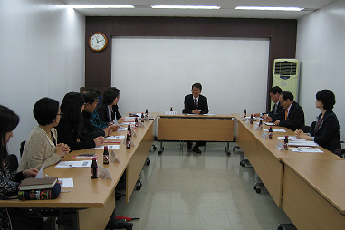
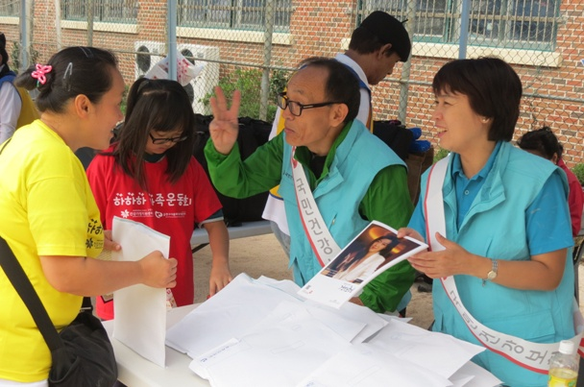
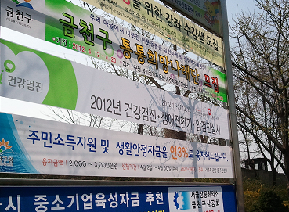
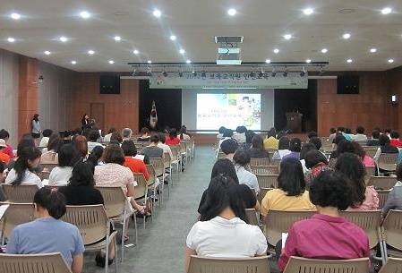
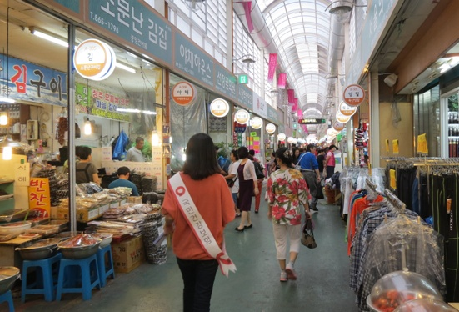
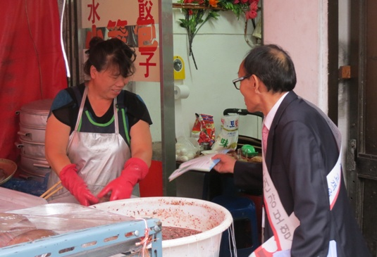
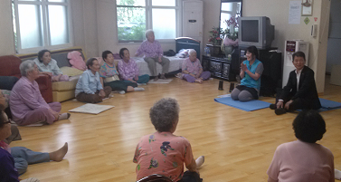
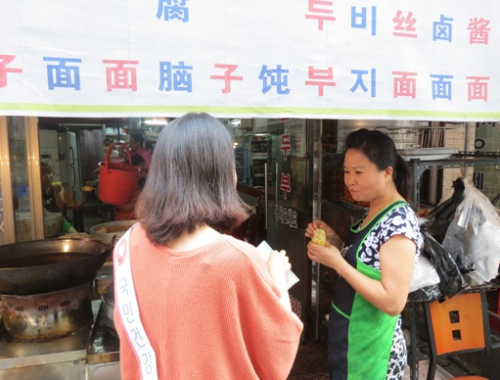


암 검진 인식 제고로
암검진 활성화 유도
국민건강보험 금천지사 김문영
I. 사업의 필요성 및 목표
II. 금천구 특성
암 조기검진에 대한 중요성 인식도 및 관심도가 낮음
만 40세 이상 2011년 암 검진 미 수검자 대상 설문조사 결과
(2012년 4월 첫째 주, 유선조사, 조사대상: 50명)
< 암 검진의 필요성 > < 암 검진을 받지 않은 이유 >
암 조기검진의 중요성에 대한 인식제고로 암 검진 활성화
필 요 성
타 지역에 비해 재산 및 소득(보험료) 수준이 낮음
중국 조선족 교포 등 외국인 비율이 높음
- 2012년 6월 말 기준 외국인비율 : 전국1.92%, 금천구 8.01%
교통편의 시설이 열악하여 검진기관 방문 어려움
검진기관 시설(검진환경 등)이 낙후되어 관외 검진기관 이용률 높음
구 분 |  | 1인당 보험료
지역가입자 | 전국 | 72,867
 | 금천 | 68,361
직장가입자 | 전국 | 79,506
 | 금천 | 64,838
2011년도 기준, 직장 1인당 보험료는 가입자 부담금 기준(사용자부담 제외)
목 표
III. 사업추진내용
암 조기검진 중요성 인식부여를 위한 홍보
관내 재래시장 상인 및 지역주민을 대상으로 암조기발견 사례지 배포
- 다문화가족 대상‘하하하 운동회’참여
다문화가족 및 참석한 유관기관(금천경찰서 등) 약 500명 대상
건강검진 다국어안내문 및 암검진 홍보용 물티슈 배부 등
- 외국인 밀집지역 방문
외국인 방문객이 많은 상가에 건강검진 다국어안내문 및 암 조기발견 체험수기 책자 비치
- 관내 종교시설 방문하여 암 조기발견 체험수기 책자 비치 및 암검진 홍보물 배포
- 경로당 및 사회복지관 방문
노인건강교실 참여자들에게 암 조기발견 사례 설명 및 암검진 홍보
- 2012년 보육교직원 안전교육시 암 조기발견 사례설명 및 홍보
- 신규사업장 및 대형사업장 방문하여 암 조기발견 체험수기 배포 및 암 검진 홍보
- 지사 내방 고객에 대한 홍보
암 체험수기 책자 비치 및 건강검진 체험수기 동영상 방영
- 관내 주민자치센터에 암 검진 홍보안내문 비치, 암검진 홍보용 물티슈 배부
지역사회 유관기관과의 연계
- 다문화센터와 간담회 개최
건강검진 다국어안내문 배부 및 암검진 안내
베트남어 통역서비스 지원
- 관할보건소와 수검독려 방안을 위한 간담회 실시
암검진 수검 안내
- 건강검진 안내 현수막 게시
- 암검진 안내문 우편발송 (4000건 이상)
- 사업장에 암 검진대상자 및 암검진안내문 팩스 6488건 발송
- 출장검진현지확인 시 암검진 대상자에게 암검진 확인서 제공
- 검진기관에 대해 일반검진수검자에게 암검진 안내하도록 요청
IV. 사업 추진결과
V. 문제점 및 향후 대책
암검진의 필요성 인식 및 관심도 증가
만 40세 이상 2012년 암 검진 미 수검자 대상 설문조사 결과
(2012년 9월 넷째 주, 유선조사, 조사대상: 100명)
< 암 검진의 필요성 > < 암 검진을 받지 않는 이유 >
암 검진의 필요성 인식도(34% 42%) 부정적 인식 감소(46% 37%)
문 제 점
추진 결과
암검진 방법에 대한 불만 제기
-“대장암 검진은 분변잠혈검사 말고 대장내시경을 바로 해 달라.”
암검진기관에 대한 불만 제기
- 장비 노후 및 검진 환경에 대한 불만제기(검진장소 협소 및 불친절 등)
자원(인력, 홍보물 제작 예산 등) 부족
암검진 주기 및 방법에 대한 재검토(소관부처 차원의 검토)
검진기관 지정기준 및 관리 강화 방안 마련
지사별 특성에 맞는 암 검진 홍보물(포스터 등) 제작할 수 있도록 예산 및 인력 지원
향후 대책

